Slide 1
Toán
KHỞI ĐỘNG

Slide 2
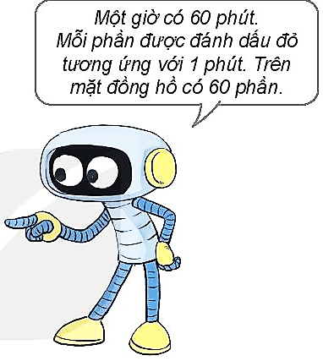
Toán
Bài 66. Xem đồng hồ. Tháng - năm (tiết 1)
3 giờ 5 phút
5 giờ 43 phút

Slide 3
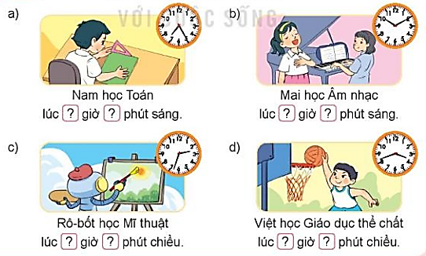
Toán
Bài 66. Xem đồng hồ. Tháng - năm (tiết 1)
1.Số.
7
25
10
10
2
33
3
42

Slide 4
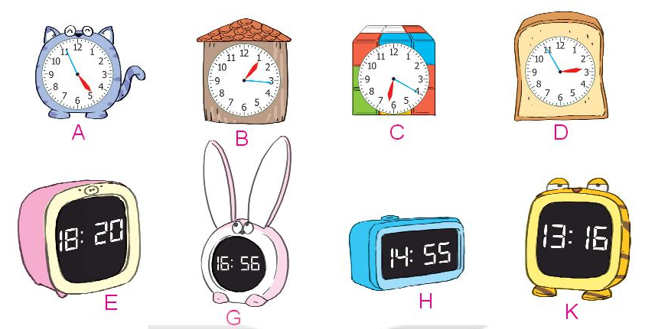
Toán
Bài 66. Xem đồng hồ. Tháng - năm (tiết 1)
2. Hai đồng hồ nào chỉ cùng thời gian vào buổi chiều?

Slide 5
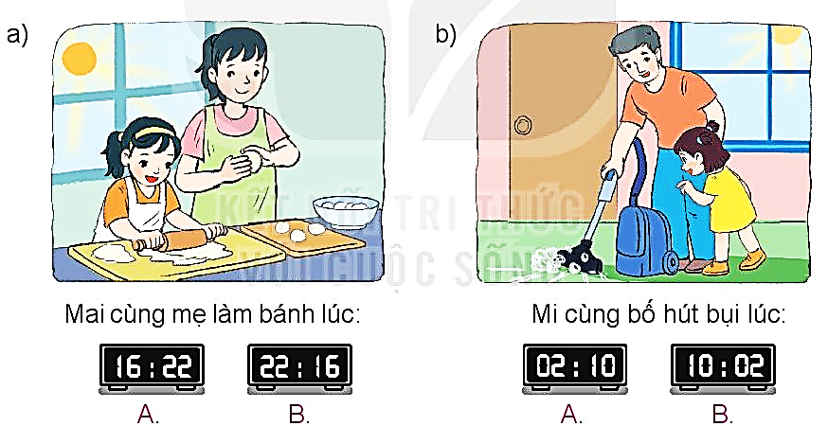
Toán
Bài 66. Xem đồng hồ. Tháng - năm (tiết 1)
3. Chọn đồng hồ thích hợp với mỗi bức tranh:

Slide 6
Toán
Bài 66. Xem đồng hồ. Tháng - năm (tiết 1)
4. Số?
Mẫu: 1 giờ + 2 giờ = 3 giờ
10 phút x 3 = 30 phút
30 phút – 10 phút = 20 phút
8 giờ : 4 = 2 giờ
a. 10 phút + 25 phút = phút
c. 24 giờ x 2 = giờ
b. 24 giờ - 8 giờ = giờ
d. 60 phút : 6 = phút
?
35
16
?
?
10
48
?

Slide 7
CHÀO CÁC EM!

